Slide 1
Я досліджую світ
2 клас
Людина і природа взимку
Урок 52
Які небезпеки загрожують рибам узимку?

Slide 2
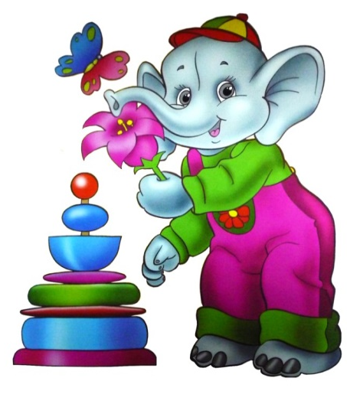
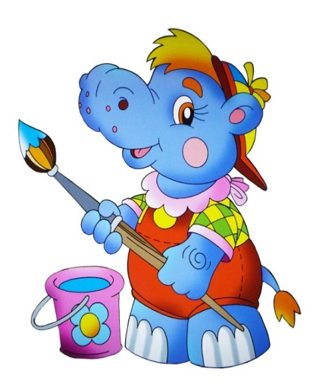
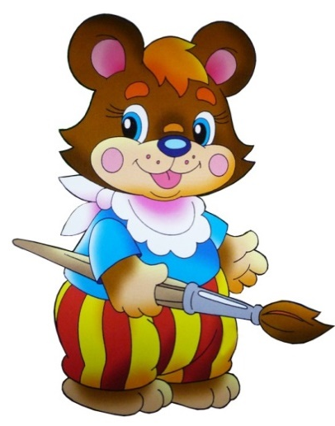
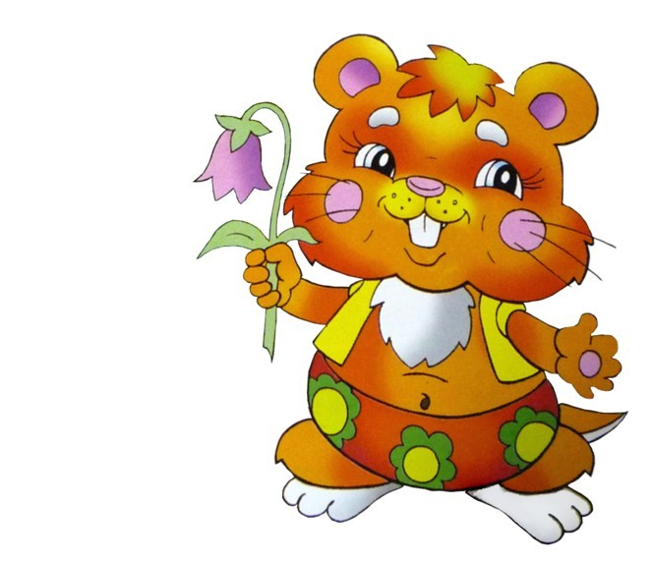
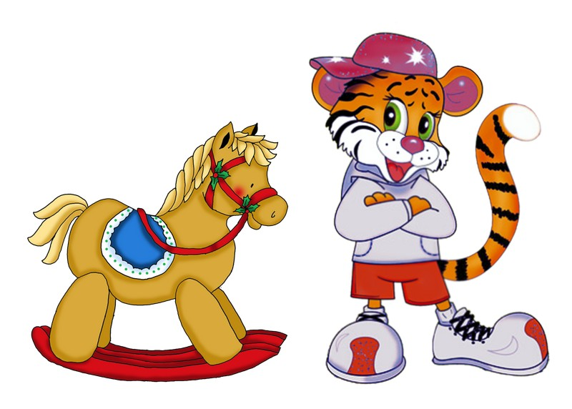
Емоційне налаштування
Поміркуй, в чому твоя сила.
Погладь себе і промов уголос свою силу
До уроку! До уроку!
В школі дзвоник кличе вас!
Поспішіть місця зайняти,
Час урок розпочинати.
Я добрий
Я веселий
Я сильний
Я красивий
Я розумний

Slide 3
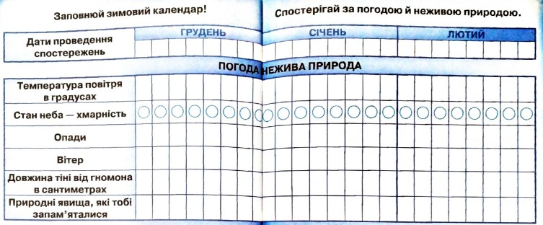
Вправа «Синоптик»
Яка зараз пора року?
Яке число місяця?
Який місяць року?
Який день тижня?
Запиши свої спостереження за неживою природою у календар спостережень
Зошит.
Сторінка
60-61

Slide 4
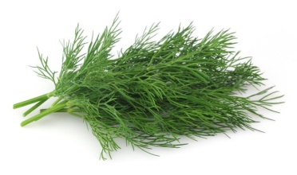
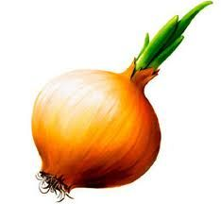
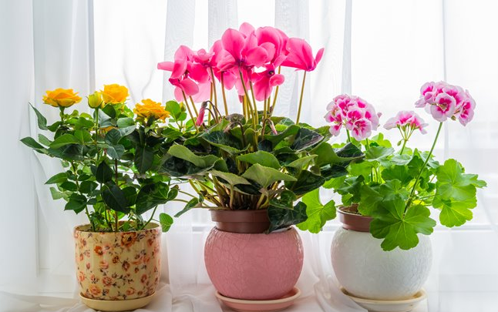
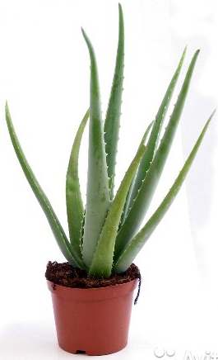
Пригадай
Які овочі можна вирощувати на підвіконні?
Чому люди вирощують кімнатні рослини?
Очищують повітря
Прикрашають
Лікують
Які кімнатні рослини ти знаєш?
Якою буває температура повітря взимку?
В якому стані перебуває вода?
Сьогодні на уроці дізнаємось, як риби навчилися дружити
із зимою.

Slide 5
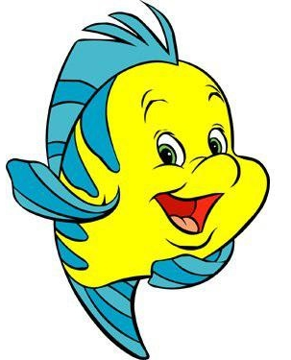
Довідничок
Зимовий період риби переносять по-різному
Відгадай загадку
Живе вона у воді,
не ходить по землі,
плаває під містком
і виляє хвостиком.
Більшість риб перестає харчуватися та живе за рахунок накопиченого влітку жиру.
У них знижуються всі життєві процеси
Вони спускаються ближче до дна. Температура під льодом зберігається не нижче +4 градусів.

Slide 6
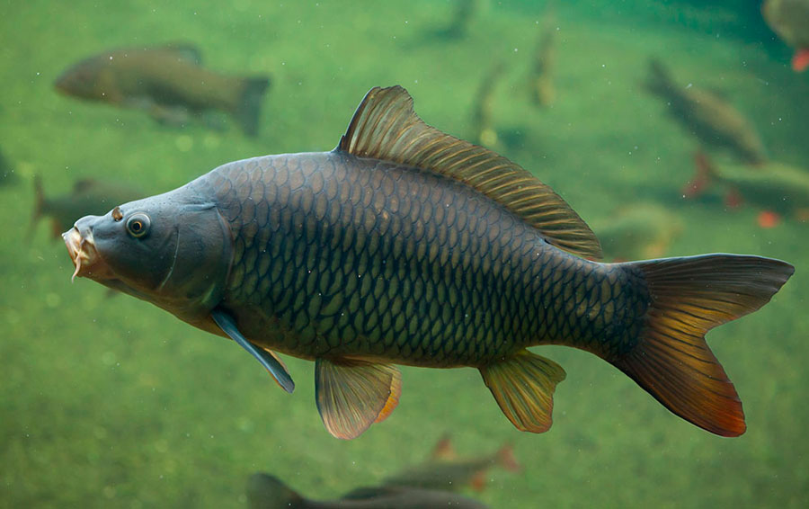
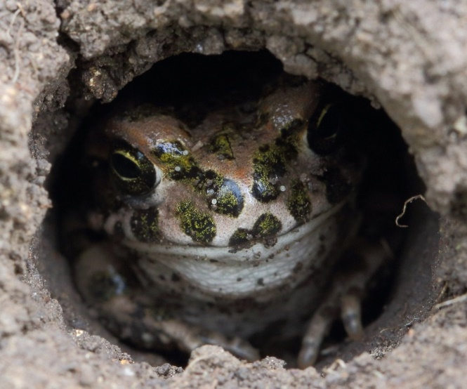
Прочитай інформацію
Виявляється, якою б низькою не була температура повітря, а температура води однак дещо вища за 0 градусів. Завдяки кризі вода в річках і великих водоймах зберігає тепло й не промерзає. Тому у воді водним мешканцям тепліше, ніж було б на суходолі. Не дивно, що багато тварин, наприклад, жаби на зиму перебираються у водойми.

Slide 7
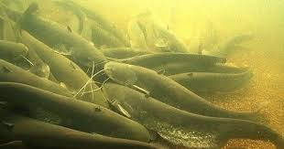
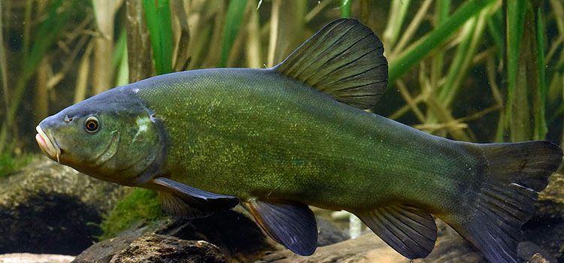
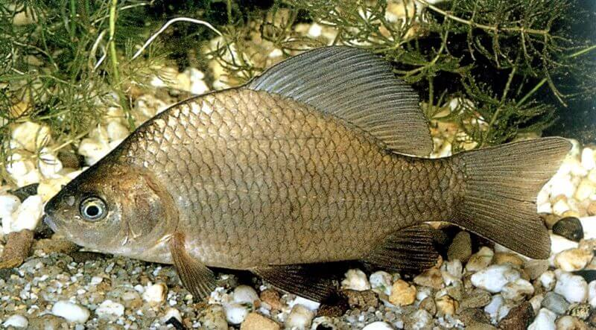
Як зимують риби
Коропи і соми покриваються товстим шаром слизу. Притиснувшись один до одного, вони скупчуються в зимувальних ямах групами одного виду та майже всю зиму не рухаються.
Карасю не страшне навіть промерзання води до самого дна, навесні лід відтане й риба живе далі.
Лини впадають
в сплячку, зарившись в мул.

Slide 8
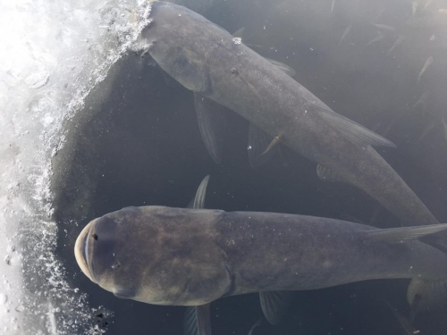
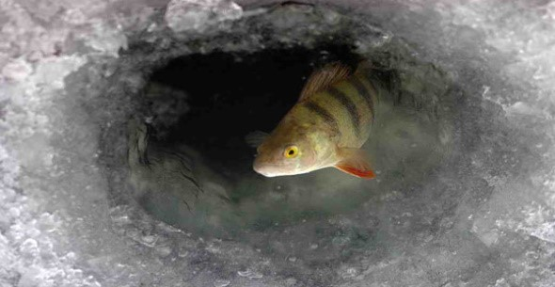
Що загрожує рибам взимку?
Лід вкриває поверхню водойми і не пропускає повітря, і життю риб загрожує – задуха.
Прочитай інформацію
Рибам зимою під кригою перебувати дуже важко. Починають гнити водорості, повітря стає, як наслідок, щораз менше, і їм стає важко дихати. Тому у водоймах люди пробивають ополонки, через які чисте повітря надходить під лід.

Slide 9
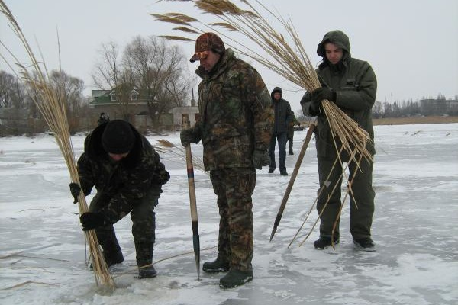
Як допомогти рибам взимку?
Щоб врятувати риб від задухи, люди прорубують ополонки і вставляють сніпки соломи або очерету, щоб по стеблах проходив у воду кисень.

Slide 10
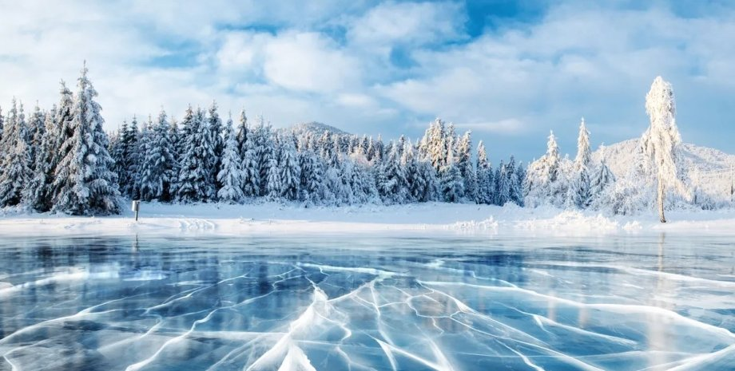
Робота в зошиті
1. Вибери і познач 𝑽 правильне твердження
𝑽
Сторінка
4

Slide 11
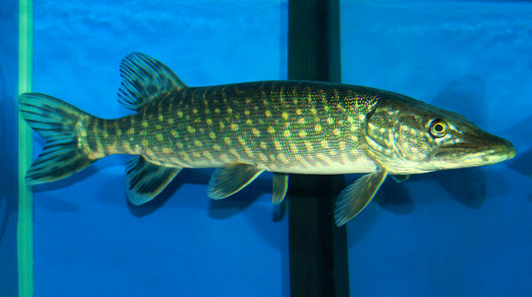
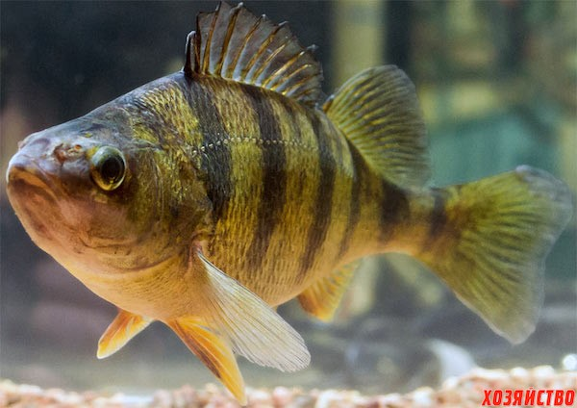
Підсумок уроку
Назви риб
Сом
Щука
Короп
Розкажи, чому риби не замерзають узимку.
Окунь
Що може статись, якщо люди не допоможуть рибам узимку?
Як люди можуть допомогти водним мешканцям пережити зиму?

Slide 12
Рефлексія
Оціни свою роботу на уроці одним із висловів звіряток
Цікава інформація
З усім впорався
(впоралась)
Це було просто
На уроці мені допомогали
Я готовий
(готова) до наступного уроку

Slide 13
Щоби відкрити інтерактивне завдання, натисни на помаранчевий прямокутник
Відкрити онлайнове інтерактивне завдання

